Slide 1
НАДЕЖДНОСТ И ДИАГНОСТИКА НА КОМПЮТЪРНИ СИСТЕМИ
Лектор: доц. д-р Галина Иванова
Упражнения: доц. д-р Галина Иванова
гл. ас. д-р Елица Ибрямова
докт. Юксел Алиев

Slide 2

ЗАДАЧИ

Slide 3
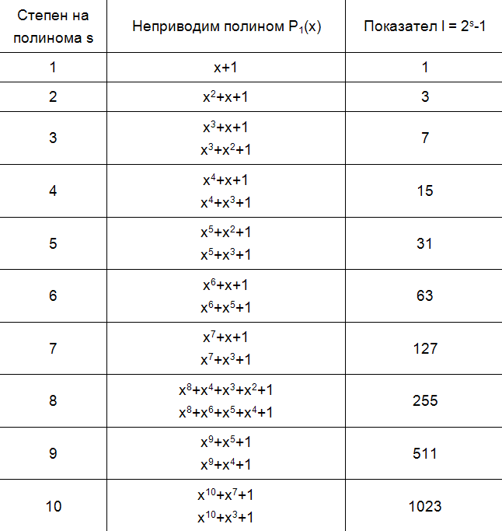
ЦИКЛИЧЕН КОД
ЗАДАЧА 1: Да се кодира в цикличен код (ЦК), откриващ всички двойни грешки, комбинацията X.
x⁹
x⁸
x⁷
x⁶
x⁵
x⁴
x³
x²
x¹
x⁰
F(x) = x^{k}.G(x)+R(x)
X = 1010101101
l₀=2 d ≥ l₀ +1 d=3
Образуващият полином P(x) избираме от таблицата
m= 10
2^{k} – k ≥ m+1
= 11
k=4
P(x) = x⁴ + x + 1
P(x) = x⁴ + x³ + 1
x^{k}.G(x) = x⁴.(x⁹ + x⁷ + x⁵ + x³ + x² + 1) =
= x¹³ + x¹¹ + x⁹ + x⁷ + x⁶ + x⁴
x¹³ + x¹¹ + x⁹ + x⁷ + x⁶ + x⁴
x⁴ + x + 1
x¹³ + x¹⁰ + x⁹
x⁹
+x⁷
+x⁶
+x⁴
+x³
+x
+1
x¹¹ + x¹⁰ + x⁷ + x⁶ + x⁴
x¹¹ + x⁸ + x⁷
x¹⁰ + x⁸ + x⁶ + x⁴
x¹⁰ + x⁷ + x⁶
x⁸ + x⁷ + x⁴
x⁸ + x⁵ + x⁴
x⁷ + x⁵
x⁷ + x⁴ + x³
R(x) = x³+x²+1 1101
x⁵ + x⁴ + x³
➔
x⁵ + x² + x
F(x) = x^{k}.G(x)+R(x)=
x⁴ + x³ + x² + x
= 1010101101 1101
x⁴ + x + 1
x³ + x² + 1
ИР
КР

Slide 4
ЦИКЛИЧЕН КОД
F(x) = x^{k}.G(x)+R(x)
X = 1010101101
Образуващият полином P(x) избираме от таблицата
P(x) = x⁴ + x + 1
P(x) = x⁴ + x³ + 1
x¹³ + x¹¹ + x⁹ + x⁷ + x⁶ + x⁴
x⁴ + x³ + 1
x¹³ + x¹² + x⁹
x⁹+x⁸+x⁴+x²+x+1
x¹² + x¹¹ + x⁷ + x⁶ + x⁴
x¹² + x¹¹ + x⁸
x⁸ + x⁷ + x⁶ + x⁴
x⁸ + x⁷ + x⁴
x⁶
x⁶ + x⁵ + x²
x⁵ + x²
x⁵ + x⁴ + x
x⁴ + x² + x
R(x) = x³+x²+x+1 1111
➔
x⁴ + x³ + 1
x³ + x² + x + 1
F(x) = x^{k}.G(x)+R(x)=
= 1010101101 1111
ИР
КР

Slide 5
ЦИКЛИЧЕН КОД
ЗАДАЧА 2: Да се кодира в цикличен код (ЦК), откриващ всички двойни грешки, комбинацията X.
x⁷
x⁶
x⁵
x⁴
x³
x²
x¹
x⁰
F(x) = x^{k}.G(x)+R(x)
X = 11110101
l₀=2 d ≥ l₀ +1 d=3
m= 8
2^{k} – k ≥ m+1
= 9
k=4
Образуващият полином P(x) избираме от таблицата
P(x) = x⁴ + x + 1
P(x) = x⁴ + x³ + 1
x^{k} .G(x) = x⁴. (x⁷ + x⁶ + x⁵ + x⁴ + x² + 1) =
⁼ x¹¹ + x¹⁰ + x⁹ + x⁸ + x⁶ + x⁴
x¹¹ + x¹⁰ + x⁹ + x⁸ + x⁶ + x⁴
x⁴ + x + 1
x¹¹ + x⁸ + x⁷
x⁷
+x⁶
+x⁵
+x²
+x
+1
x¹⁰ + x⁹ + x⁷ + x⁶ + x⁴
x¹⁰ + x⁷ + x⁶
x⁹ + x⁴
x⁹ + x⁶ + x⁵
x⁶ + x⁵ + x⁴
x⁶ + x³ + x²
x⁵ + x⁴ + x³ + x²
x⁵ + x² + x
R(x) = x³+1 1001
➔
x⁴ + x³ + x
x⁴ + x + 1
F(x) = x^{k}.G(x)+R(x)=
= 11110101 1001
x³ + 1
ИР
КР

Slide 6
ЦИКЛИЧЕН КОД
X = 11110101
F(x) = x^{k}.G(x)+R(x)
Образуващият полином P(x) избираме от таблицата
P(x) = x⁴ + x + 1
P(x) = x⁴ + x³ + 1
x¹¹ + x¹⁰ + x⁹ + x⁸ + x⁶ + x⁴
x⁴ + x³ + 1
x¹¹ + x¹⁰ + x⁷
x⁷+x⁵+x³+x
x⁹ + x⁸ + x⁷ + x⁶ + x⁴
x⁹ + x⁸ + x⁵
x⁷ + x⁶ + x⁵ + x⁴
x⁷ + x⁶ + x³
x⁵ + x⁴ + x³
x⁵ + x⁴ + x
x³ + x
R(x) = x³+x 1010
➔
F(x) = x^{k}.G(x)+R(x)=
= 11110101 1010
ИР
КР

Slide 7
ЦИКЛИЧЕН КОД
ЗАДАЧА 3: Да се кодира в цикличен код (ЦК), откриващ всички тройни грешки, комбинацията
X = 10011010011
l₀=3 ; d ≥ l₀+1; d ≥4;
m= 11;
k=4 ;
n=15
Пораждащият полином на такъв код ще има вида:
P(x) = (1+x).P₁(x)
Ако степента на P₁(x) е s, то степента на P(x), респективно броят на КР ще бъде k=s+1=4+1=5.
P₁(x) се избира така, че показателят му l от табл.
да изпълнява условието l ≥ n ; l ≥ 15 ; l=15
P(x) = (1+x).P₁(x) = (1+x).(x⁴+x+1 ) = x⁴+x+1+x⁵+x²+x=
P₁(x)=x⁴ + x + 1 P₁(x)=x⁴ + x³ + 1
= x⁵+x⁴+x²+1
G(x).x^{k} = x⁵. (x¹⁰+x⁷+x⁶+x⁴+x+1)= x¹⁵+x¹²+x¹¹+x⁹+x⁶+x⁵
x¹⁵ + x¹² + x¹¹ + x⁹ + x⁶ + x⁵
x⁵+ x⁴+x²+1
x¹⁵ + x¹⁴ + x¹² + x¹⁰
x¹⁰
+x⁹
+x⁸
+x⁷
+x⁶
+x⁵
x¹⁴ + x¹¹ + x¹⁰ + x⁹ + x⁶ + x⁵
x¹⁴ + x¹³ + x¹¹ + x⁹
x¹³ + x¹⁰ + x⁶ + x⁵
x¹³ + x¹² + x¹⁰ + x⁸
x¹² + x⁸ + x⁶ + x⁵
x¹² + x¹¹ + x⁹ + x⁷
x¹¹ + x⁹ + x⁸ + x⁷ + x⁶ + x⁵
x¹¹ + x¹⁰ + x⁸ + x⁶
R(x) = 0 00000
➔
x¹⁰ + x⁹ + x⁷ + x⁵
x¹⁰ + x⁹ + x⁷ + x⁵
F(x) = 1001101001100000
0
ИР
КР

Slide 8
ЦИКЛИЧЕН КОД
P(x) = (1+x).P₁(x) = (1+x).(x⁴ + x³ + 1 ) =
= x⁴+x³+1+x⁵+x⁴+x = x⁵+ x³+x+1
Пораждащият полином на такъв код ще има вида:
P(x) = (1+x).P₁(x)
P₁(x) се избира така, че показателят му l от табл.
да изпълнява условието l ≥ n ; l ≥ 15 ; l=15
P₁(x)=x⁴ + x + 1 P₁(x)=x⁴ + x³ + 1
x¹⁵ + x¹² + x¹¹ + x⁹ + x⁶ + x⁵
x⁵+ x³+x+1
x¹⁵ + x¹³ + x¹¹ + x¹⁰
x¹⁰+x⁸+x⁷+x⁶+x⁴+x²+1
x¹³ + x¹² + x¹⁰ + x⁹ + x⁶ + x⁵
x¹³ + x¹¹ + x⁹ + x⁸
x¹² + x¹¹ + x¹⁰ + x⁸ + x⁶ + x⁵
x¹² + x¹⁰ + x⁸ + x⁷
x¹¹ + x⁷ + x⁶ + x⁵
x¹¹ + x⁹ + x⁷ + x⁶
x⁹ + x⁵
x⁹ + x⁷ + x⁵ + x⁴
R(x) = x⁴+x²+x+1 10111
➔
x⁷ + x⁴
x⁷ + x⁵ + x³ + x²
F(x) = 1001101001110111
x⁵ + x⁴ + x³ + x²
ИР
КР
x⁵ + x³ + x + 1
x⁴ + x² + x + 1

Slide 9

УПРАЖНЕНИЕ 4. КОНТРОЛ НА ЛО и АО
Цел на упражнението
Целта на упражнението е студентите да се запознаят с програмните методи за контрол на аритметическите и логическите операции.

Slide 10

ТЕОРЕТИЧНА ПОСТАНОВКА

Slide 11
КОНТРОЛ НА АРИТМЕТИЧЕСКИ ОПЕРАЦИИ
Контрол на АО
Най-често се използва контрол по нечетност. Контролът се осъществява чрез сравняване на очакваната нечетност с получената.
Намира приложение и контрол по модул чрез организиране на разделен контрол.
За контрол на суматори се използват още контрол чрез
двупроводна логика, AN кода и др..

Slide 12
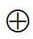
КОНТРОЛ НА ЛОГИЧЕСКИ ОПЕРАЦИИ
Логически операции:
логическо събиране – ИЛИ ;
логическо умножение – И ;
поразрядно сравнение - ;
инвертиране ;
изместване ;

Slide 13
КОНТРОЛ НА ЛОГИЧЕСКИ ОПЕРАЦИИ
Програмни методи за контрол
Oсновните методи за контрол на ЛО, базирайки се на модул 3, са:
повторно изпълнение на логическата операция и сравнение на контролните разряди на резултата;
едновременно изпълнение на две различни логически операции и сравнение на контролнитe им разряди по определени зависимости;

Slide 14
КОНТРОЛ НА ЛОГИЧЕСКИ ОПЕРАЦИИ
Първи метод: Повторно изпълнение на ЛО
При този метод контролът се извършва в следната последователност:
1) изпълнява се ЛО;
2) формират се контролните разряди (КР) на резултата от схема за изработване на остатък по модул 3;
3) повторно се изпълнява същата ЛО, като се формира остатък по модул 3 на втория резултат;
4) проверява се съответствието на КР от второто изпълнение с КР на резултата от първото изпълнение.
Недостатък на този метод е както увеличаване на времето за проверка на ЛО, така и необходимостта да се съхраняват двата изходни операнда за второто изпълнение.

Slide 15
КОНТРОЛ НА ЛОГИЧЕСКИ ОПЕРАЦИИ
Втори метод: Едновременно изпълнение на две ЛО
При този метод се изпълняват паралелно две различни ЛО и от получените резултати се формират КР по модул 3. Могат да се приведат следните логически съотношения:
На базата на тези съотношения се получават следните зависимости
между КР по модул 3:
Тогава за проверка на ЛО можем да запишем:

Slide 16

ВЪПРОСИ
Какви методи се използват за контрол на АО и ЛО ?
Кои свойства на контрола по модул позволяват неговото използване за контрол на ЛО?
?
Какви са недостатъците на метода с двукратно изпълнение на операцията за контрол на ЛО?
Защо не съществуват удобни методи за контрол на ЛО както при аритметическите?

Slide 17
Контролно
Да се кодира в код на Хеминг (матричен метод), откриващ всички двойни грешки и коригиращ единични в комбинацията:
I Група | II Група
X = | X =
Да се направи проверка в случай, че е:
а) допусната единична грешка в позиция:
I Група | II Група
б) допусната двойна грешка в позиции:
I Група | II Група
и | и

Slide 18

УПРАЖНЕНИЕ 5. ДИАГНОСТИКА
Контролно - Задачи – Цикличен код
Задачи от диагностика

